Slide 1


I Seminario de Investigación en Educación Superior
Más allá de la admisión: El impacto de la formación preparatoria en la educación secundaria sobre el éxito universitario. Evidencia de la Pontificia Universidad Católica del Perú (2010-2023)
Autor:
Fabio Manuel Salas

Slide 2

Estructura de la ponencia
1
Contexto y origen de los colegios preuniversitarios
Vista previa del estudio y literatura de referencia
Retos metodológicos y propuesta de solución
Principales resultados
Relevancia para las políticas públicas
2
3
4
5

Slide 3
1. Contexto y origen de los colegios preuniversitarios
Ampliar el acceso a la educación superior universitaria (UNESCO, 2024)
“Problema de la preparación universitaria” (Harrington y Rogalski, 2020)
En el Perú:
Expansión de la oferta educativa privada (Saavedra, 2024)
Desregulación del sistema educativo (Balarin, 2015)
Altas aspiraciones educativas por acceder a la universidad (Guerrero et al., 2016)
“Brecha” entre educación básica regular y educación superior (Carvallo, 2005)
De las academias a los colegios preuniversitarios:
70’s: Academias preuniversitarias ocupaban mercado de “cierre de brecha”
80-90’s: Hasta la creación de centros preuniversitarios dentro de las principales universidades (Las “Pre”)
¿Por qué no comenzar desde la escuela con la preparación preuniversitaria? (Quintana, 2014)

Slide 4
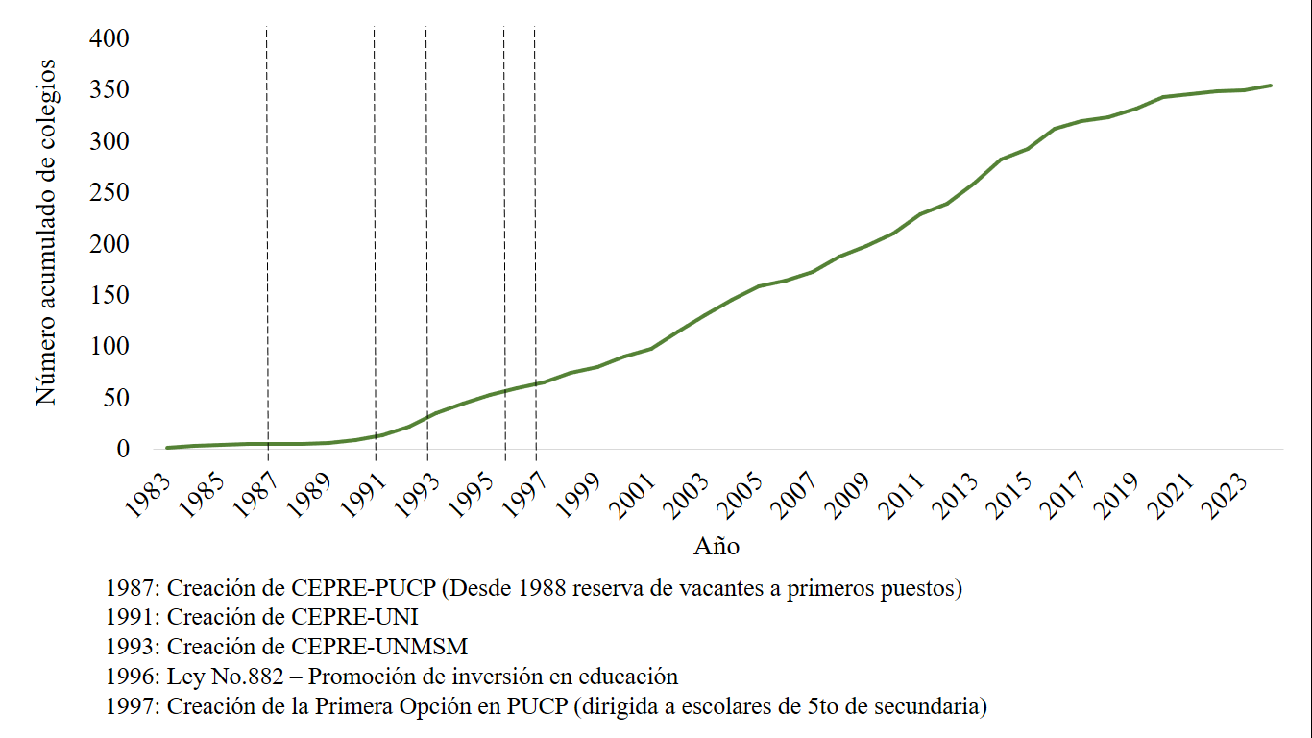
Figura 1.
Evolución del número de colegios preuniversitarios de tipo cadena
Nota. Elaboración propia en base a Censo Educativo (2024)

Slide 5


2.Vista previa del estudio y literatura de referencia
Perfil socioeconómico
Enfoque humanista de la PUCP se alinea con la visión de la EBR
La PUCP como universidad aspiracional y su examen de admisión como referente nacional para colegios preuniversitarios.
Ingresantes matriculados entre 2010 y 2023 en la Pontificia Universidad Católica del Perú (PUCP)
Grupo de estudio
El puntaje en el examen de admisión a la universidad (“Logro de ingreso”)
El Coeficiente de Rendimiento Académico Estandarizado (CRAEst) en el primer ciclo y hasta el tercer ciclo (“Logro de desempeño”)
Estimación del efecto de la asistencia a colegios preuniversitarios sobre...

Slide 6
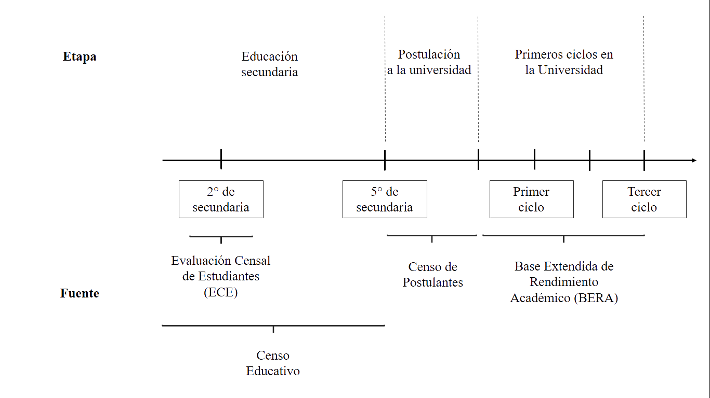
Figura 2.
Información de rendimiento recuperada de los ingresantes matriculados a la PUCP según la etapa formativa y fuente
Nota. Elaboración propia.

Slide 7
Pregunta de investigación
¿Qué efecto tiene la formación en colegios preuniversitarios sobre la probabilidad de acceder y el desempeño académico en educación superior universitaria?
Método cuasi-experimental de evaluación de impacto (Emparejamiento por puntaje de propensión en dos niveles: escuela y estudiante)
Método

Slide 8
3. Retos metodológicos y propuesta de solución
Reto 1: ¿Cómo detectar a los colegios preuniversitarios?
No existe un registro oficial de colegios preuniversitarios en el país. La falta de un registro complejiza la detección de estas instituciones.
Regulaciones recientes sólo prohíben el uso de la palabra "preuniversitario" en el nombre del colegio (El Comercio, 2014; RPP, 2014).
Se propone una estrategia basada en tres criterios para identificar colegios preuniversitarios: (a) reconocimiento en prensa; (b) autoidentificación a partir de una encuesta a estudiantes en PUCP; (c) análisis publicitario.
La lista final de colegios preuniversitarios incluye los que cumplen con el criterio de reconocimiento o con los criterios de identificación y análisis publicitario combinados.
Distinguimos entre colegios preuniversitarios de tipo cadena (tienen múltiples sedes) y colegios preuniversitarios de tipo independiente (una única sede).

Slide 9


Figura 3.
Publicidad del colegio Saco Oliveros (Lima)
Referencia a la universidad donde ingresaron
Fotografías de aquellos alumnos que aprobaron el examen de admisión.
Información de su mérito de ingreso
Nota. Extraído de la página oficial de Facebook del colegio.

Slide 10

Figura 4.
Publicidad del colegio Joule Alto Selva Alegre (Arequipa)
Referencia a la universidad donde ingresaron
Fotografías de aquellos alumnos que aprobaron el examen de admisión.
Información de su mérito de ingreso
Nota. Extraído de la página oficial de Facebook del colegio.

Slide 11
Reto 2: ¿Cómo estimar el efecto de la asistencia a un colegio sobre resultados posteriores?
PSM en dos etapas + Datos de 2018-I (1028 obs.) + Controles.
¿Qué determina la elección de un colegio en el contexto peruano? Los antecedentes educativos de los padres, el nivel socioeconómico del hogar (poder adquisitivo), la proximidad geográfica del colegio al hogar y la calidad percibida de la institución (Elacqua et al., 2023; Chaman & Moali, 2020; Sanz, 2015)
Estas son características observables de la familia o el colegio. Podemos acceder a variables que representan estas características y son fijas en el tiempo o se miden antes del tratamiento.
Los datos para el grupo tratado y el grupo de control provienen de la misma fuente (LaLonde & Smith, 1999)

Slide 12
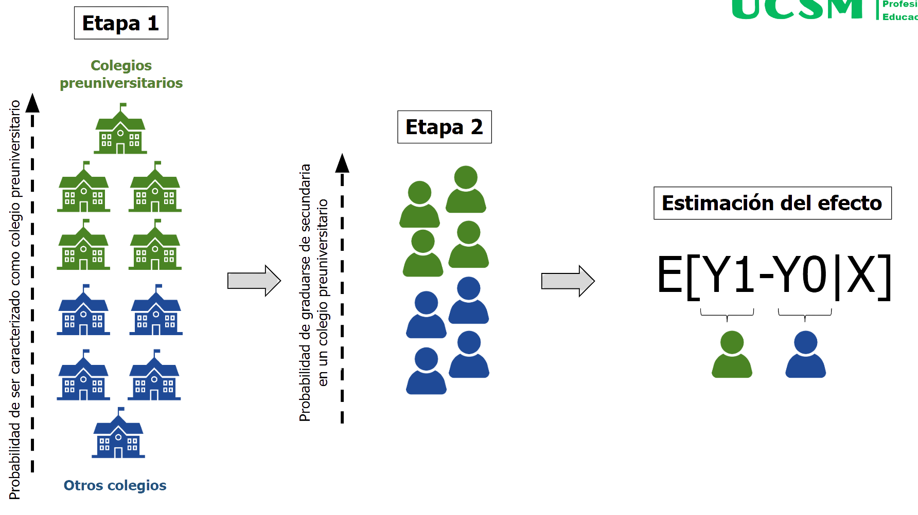

Slide 13
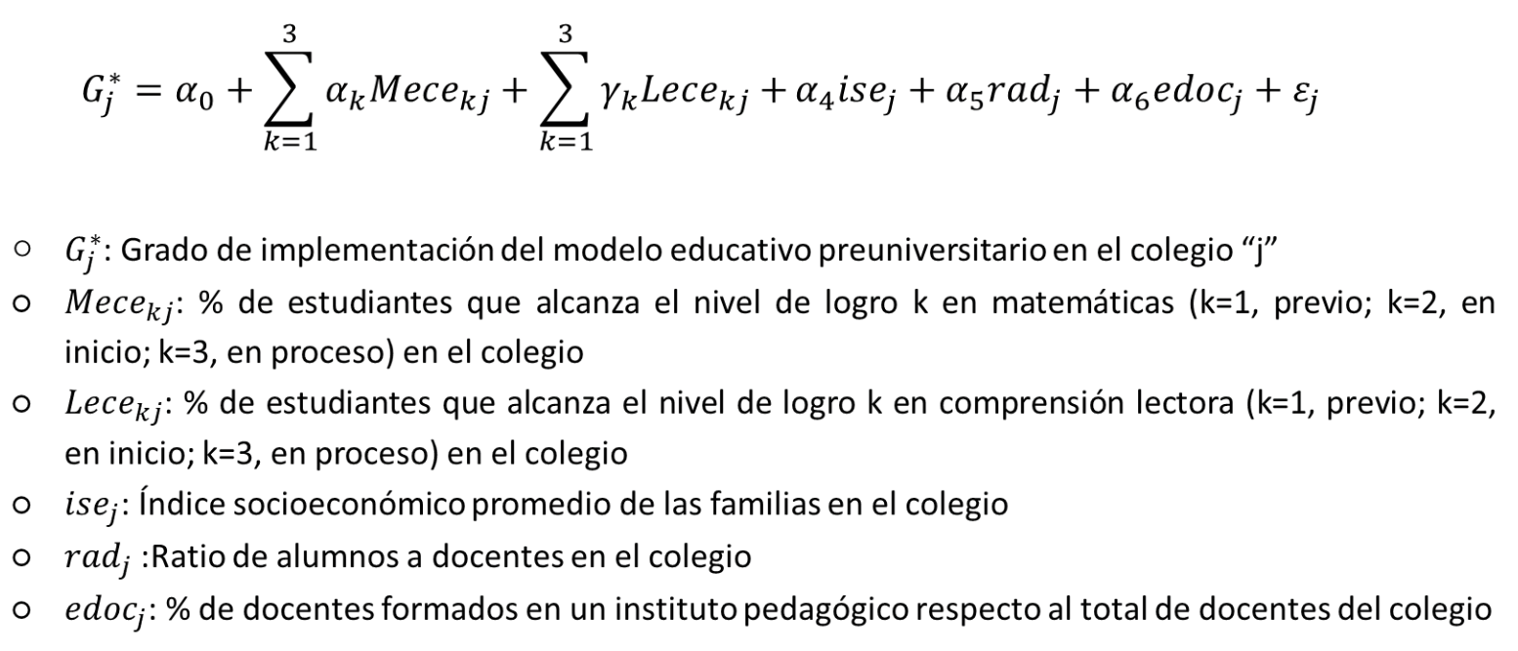
Etapa 1.
Ecuación de estimación de un modelo de probabilidad logístico a nivel de colegio

Slide 14
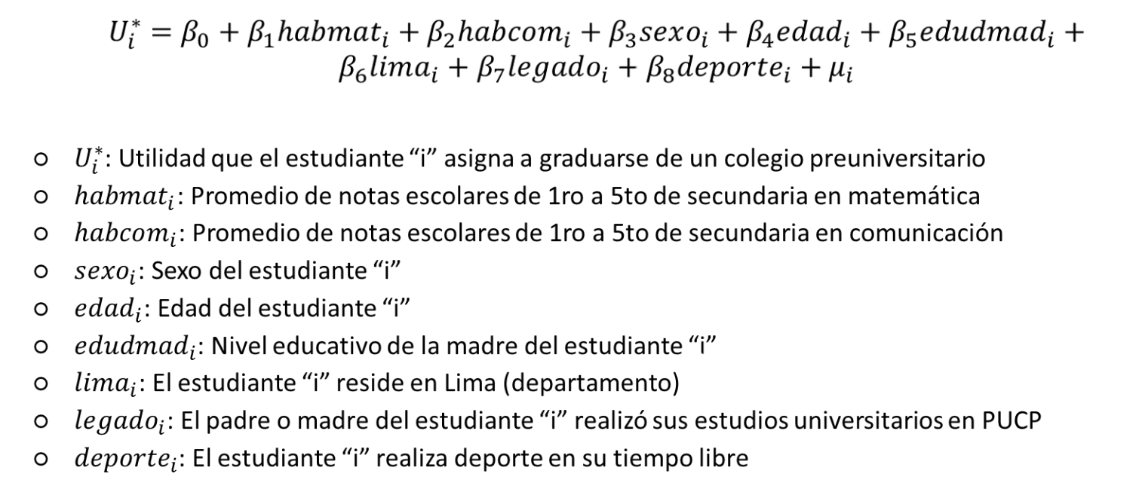
Ecuación de estimación de un modelo de probabilidad logístico a nivel de estudiante dentro del soporte común de colegios
Etapa 2.

Slide 15
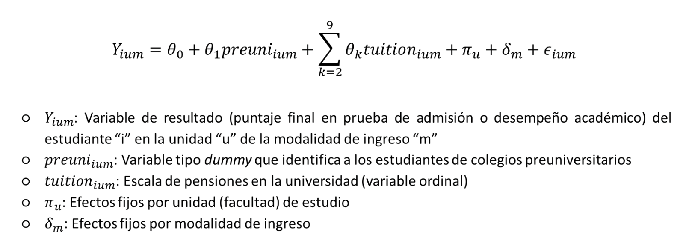
Ecuación de estimación del efecto de la asistencia a un colegio preuniversitario (usando Inverse Probability Weighting)
Etapa 3.

Slide 16
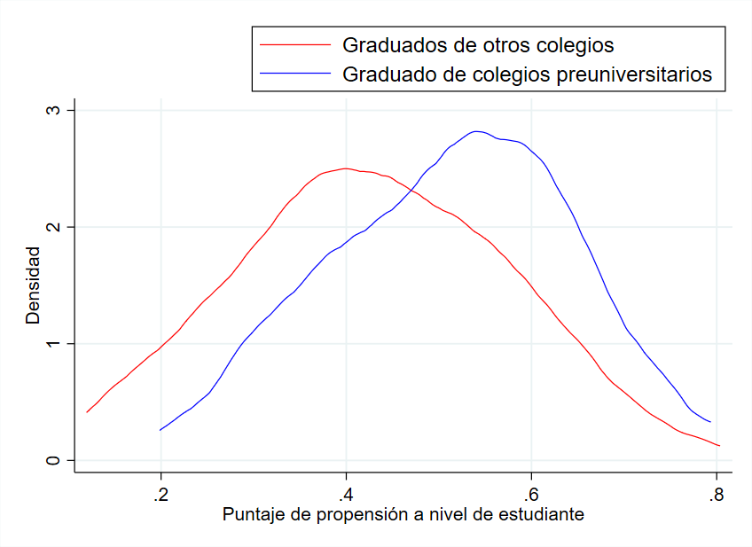
Figura 5.
Distribución del puntaje de propensión según condición de tratamiento (Etapa 2)
Nota. Elaboración propia en base a datos de DIAD-PUCP (2024) y MINEDU (2024)

Slide 17
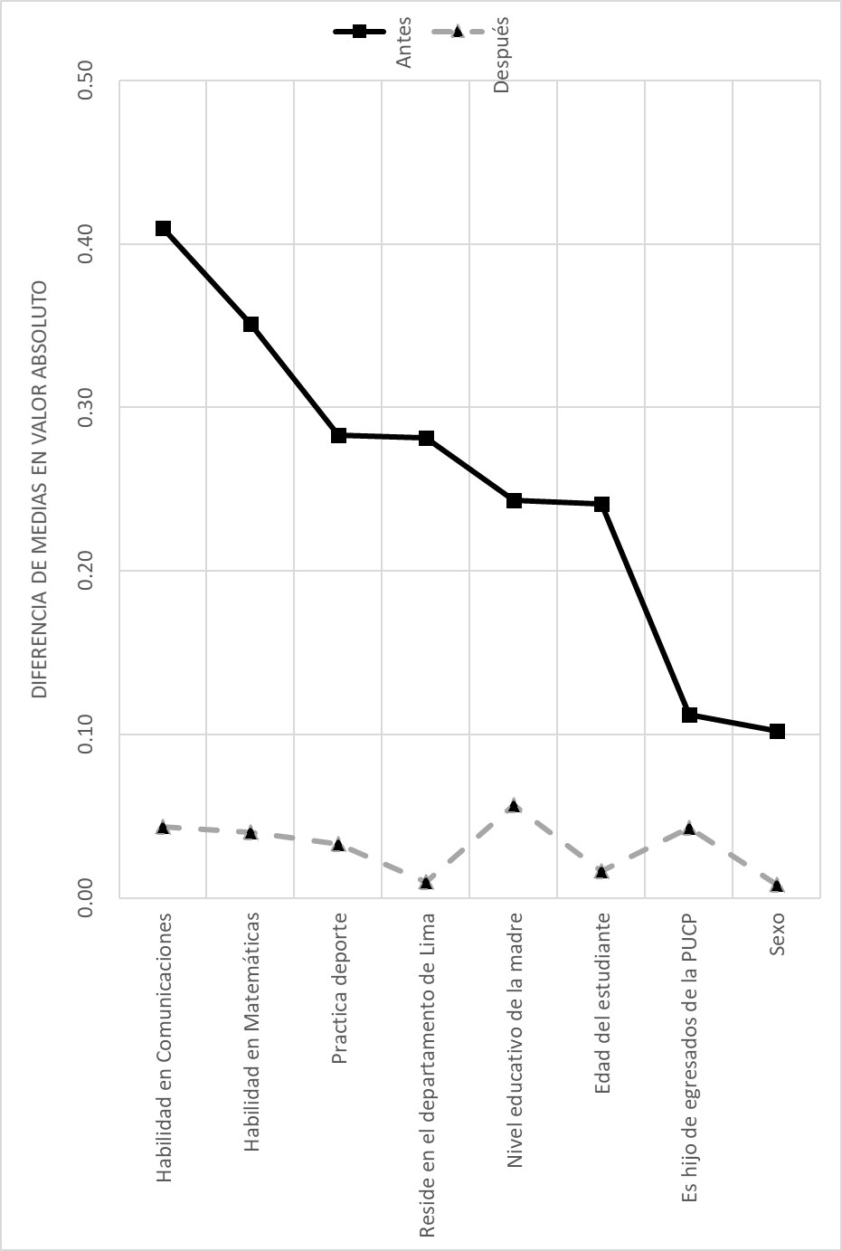
Figura 6.
Prueba de balance después del ajuste por Inverse Probability Weighting
Nota. Elaboración propia en base a datos de DIAD-PUCP (2024) y MINEDU (2024)

Slide 18
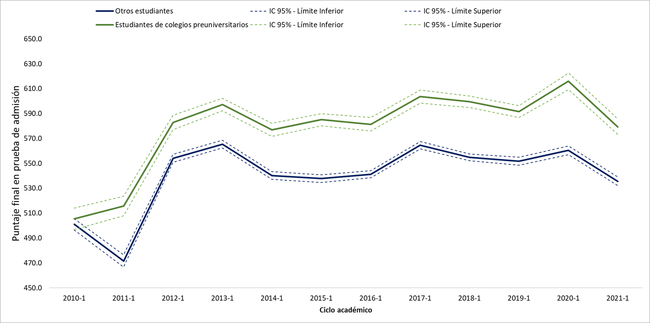
4. Principales resultados
Figura 7.
Puntaje final promedio en prueba de admisión a PUCP según colegio de origen
Nota. Elaboración propia en base a datos de DIAD-PUCP (2024)

Slide 19
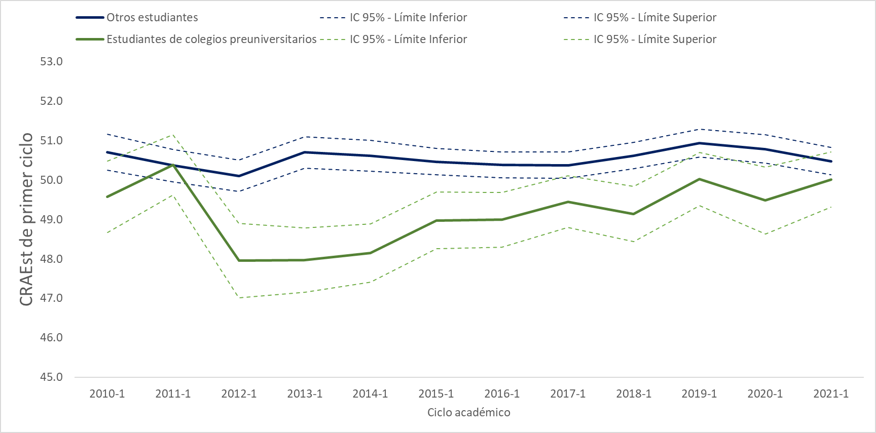
Figura 8.
CRAEst promedio en primer ciclo de estudiantes que asistieron a colegios preuniversitarios y de estudiantes que asistieron a otros colegios según ciclo de ingreso
Nota. Elaboración propia a partir de datos de PUCP (2025) y MINEDU (2024).

Slide 20
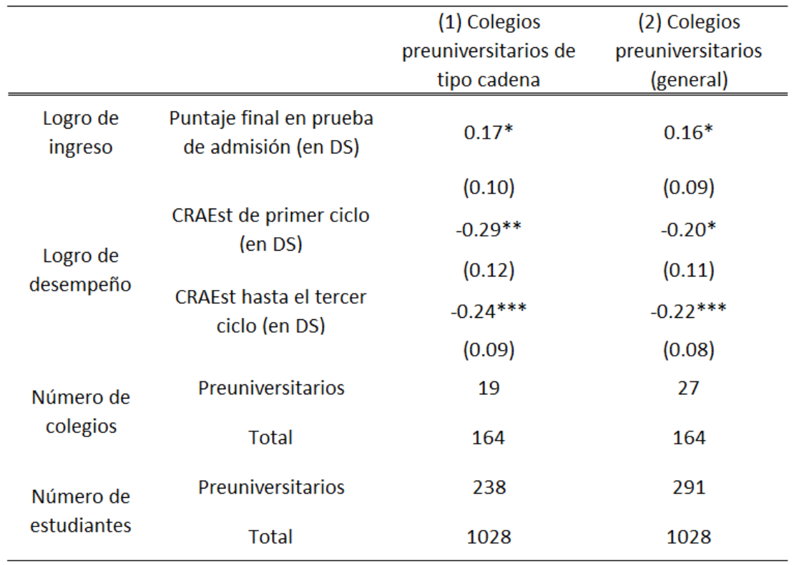
Tabla 1.
Efecto estimado de la asistencia a colegios preuniversitarios sobre probabilidad de admisión y desempeño en PUCP
Nota. Elaboración propia a partir de datos de DIAD-PUCP (2025) y MINEDU (2024).

Slide 21
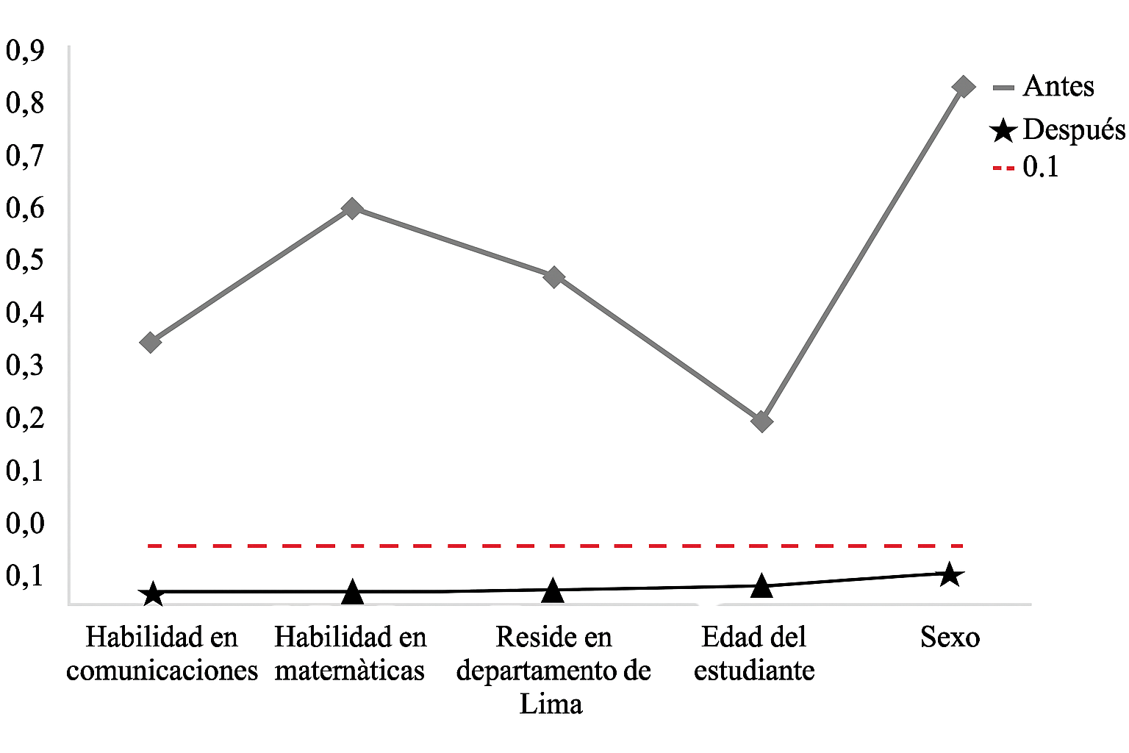
Figura 9.
Prueba de balance antes y después del ajuste por Inverse Probability Weighting.
Diferencia de medidas en el valor absoluto
Nota. Elaboración propia a partir de datos de DIAD-PUCP (2025) y MINEDU (2024).

Slide 22
5. Relevancia para las Políticas Públicas
La educación básica privada en Perú está escasamente regulada
La evidencia existente no distingue modelos pedagógicos específicos.
Las críticas al modelo preuniversitario (Romero, 2016; Carvallo, 2005; Trahtemberg, 2003) no habían sido acompañadas de evidencia cuantitativa sólida.
Este estudio aporta evidencia empírica inédita sobre sus efectos en el éxito universitario.
La expansión sostenida de estos colegios en todo el país plantea un desafío para la política educativa:
¿Su modelo contribuye a reducir las brechas de acceso y permanencia en la educación superior? ¿O tiende a profundizarlas?

Slide 23

¡Gracias por su atención!
Contacto
Fabio Manuel Salas – fabio.salas@pucp.edu.pe

